Slide 1
BONUS #1 · CARNET PLEIN® BY MAD MAKERS
Fiche Google Parfaite.
Les 12 points qui font passer votre fiche en page 1 locale.
12 ACTIONS CONCRETES
4 A 5H SUR 30 JOURS
RESULTATS VISIBLES A PARTIR DE J21
pro.mad-makers.fr

Slide 2
POURQUOI CETTE CHECKLIST
76% des recherches locales sur mobile debouchent sur un appel ou une visite.
Quand un particulier tape « plombier + sa ville » sur Google, trois fiches s'affichent sur la carte avant tout le reste. C'est le bloc local (3-pack). Ces 3 fiches captent a elles seules environ 42% des clics organiques sur ce type de recherche (Backlinko, 2024). Si votre fiche n'apparait pas dans le 3-pack, vous laissez la quasi-totalite des prospects a vos concurrents. Appliquez les 12 points ci-dessous, votre visibilite monte et les appels suivent.
COMMENT UTILISER CE DOCUMENT
- Travaillez les 12 points dans l'ordre - ils sont classes par impact
- Chaque point prend 10 a 45 minutes - etalez sur la semaine
- Cochez les cases au fur et a mesure. Recommencez tous les 6 mois.
NOTE 2026
Google ne gere plus les fiches mono-etablissement sur business.google.com. Tout passe par Google Search - tapez le nom de votre entreprise dans Google, le panneau de gestion s'affiche avec le bouton Modifier le profil.
CARNET PLEIN® BY MAD MAKERS · BONUS #1 · FICHE GOOGLE PARFAITE
02 / 18

Slide 3
01 / 12
Choisir la bonne categorie principale
POURQUOI C'EST IMPORTANT
ACTION CONCRETE
Quand quelqu'un tape « plombier reims » ou « chauffagiste creil », Google regarde votre categorie principale en premier. Si elle est mauvaise ou floue, Google ne sait pas ou vous ranger. Vous etes invisible. C'est la base.
1. Tapez le nom de votre entreprise dans Google, connecte a votre compte proprietaire
2. Votre fiche apparait, cliquez sur Modifier le profil
3. A propos > Categorie principale
4. Tapez votre metier exact : Plombier ou Plombier-chauffagiste. Pas Artisan, pas Entreprise du batiment
5. Sauvegardez
Fait
⎘ CAPTURE À INSERER Editeur Categorie principale - GBP
CARNET PLEIN® BY MAD MAKERS · BONUS #1 · FICHE GOOGLE PARFAITE
03 / 18

Slide 4
02 / 12
Ajouter toutes vos categories secondaires
POURQUOI C'EST IMPORTANT
ACTION CONCRETE
Google vous laisse 1 categorie principale + jusqu'a 9 categories secondaires. Chaque categorie cochee vous rend visible sur une recherche associee. Si vous installez des PAC mais que Installateur de pompes a chaleur n'est pas cochee, vous ne ressortez pas sur cette recherche. Dommage, c'est la que se trouve le panier moyen le plus gros.
1. Modifier le profil > A propos > Categories supplementaires
2. Cliquez sur Ajouter une autre categorie
3. Cochez vos vrais services : Chauffagiste, Installateur de pompes a chaleur, Service de plomberie d'urgence...
4. Uniquement ce que vous faites vraiment, sinon Google declasse votre fiche
5. Sauvegardez
Fait
⎘ CAPTURE À INSERER Liste des categories secondaires - GBP
CARNET PLEIN® BY MAD MAKERS · BONUS #1 · FICHE GOOGLE PARFAITE
04 / 18

Slide 5
03 / 12
Ecrire une description avec vos vrais mots-cles
POURQUOI C'EST IMPORTANT
ACTION CONCRETE
Google lit votre description. Si vous y mettez « plombier-chauffagiste a Compiegne, specialiste pompe a chaleur et MaPrimeRenov », Google sait sur quoi vous faire ressortir. 750 caracteres maximum, seuls les 250 premiers sont visibles avant le Voir plus. Concentrez-y l'essentiel.
1. Modifier le profil > A propos > Description
2. Premiers 250 caracteres : metier + ville principale + 1-2 specialites fortes
3. Suite : zone d'intervention + certifications + offre devis
4. Exemple : Plombier-chauffagiste a Reims, specialiste pompes a chaleur. Entreprise RGE QualiPAC...
5. Pas de superlatifs (le meilleur, n°1). Restez factuel
Fait
⎘ CAPTURE À INSERER Editeur de Description - GBP
CARNET PLEIN® BY MAD MAKERS · BONUS #1 · FICHE GOOGLE PARFAITE
05 / 18

Slide 6
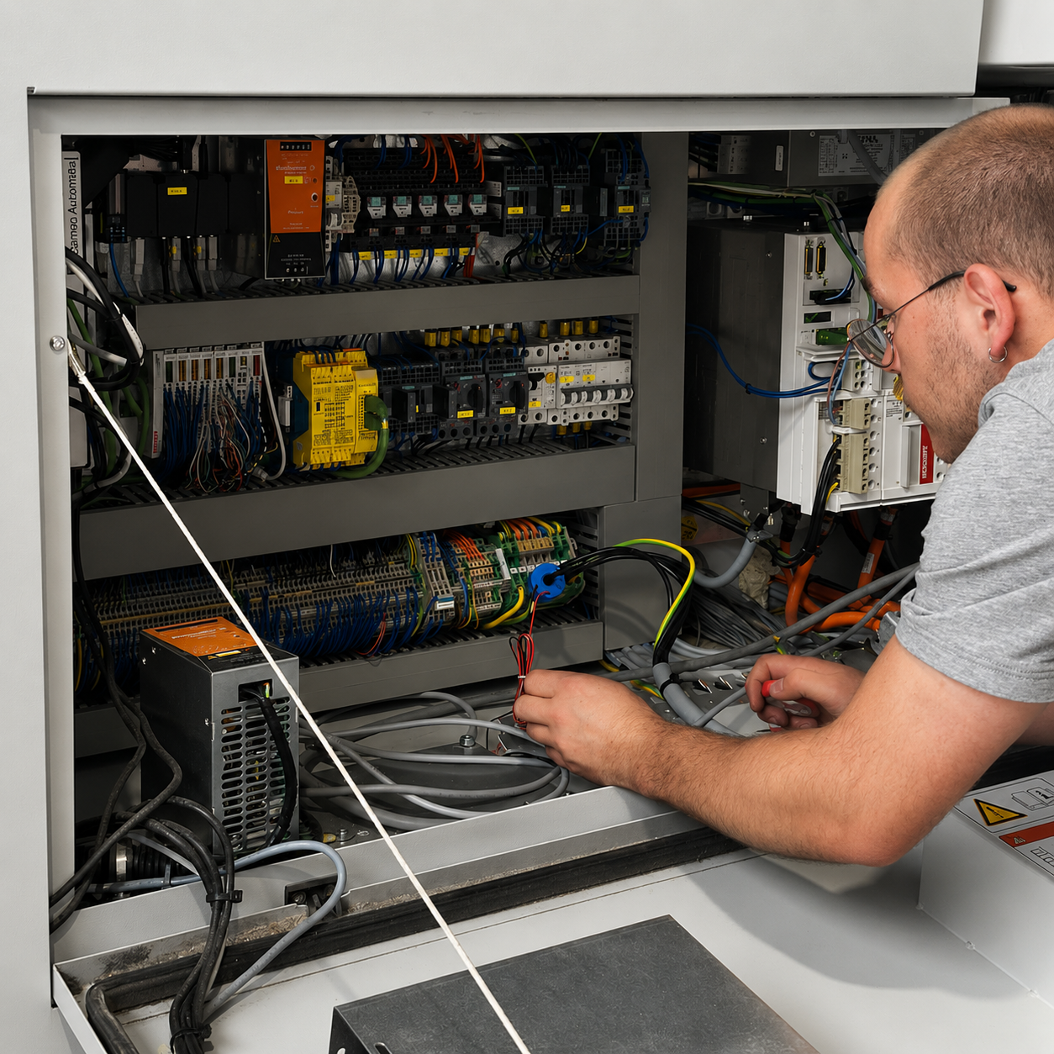
04 / 12
Charger un maximum de photos, rangees par type
POURQUOI C'EST IMPORTANT
ACTION CONCRETE
Les photos generent 30 a 50% de vues en plus et nourrissent les signaux d'engagement (clics, appels, demandes d'itineraire) que Google utilise pour mesurer la popularite. La moyenne secteur plomberie en France : 70 photos par fiche. Top 3 : 100+. Visez 30 minimum pour demarrer, 70 pour la cible.
1. Modifier le profil > Photos
2. 1 logo carre + 1 photo de couverture (camion ou equipe)
3. 5-10 photos de l'equipe, 3-5 du vehicule floque, 15-25 chantiers terminés
4. 10-15 installations propres : PAC, chaudiere, sanitaire
5. Ajoutez 2-5 photos chaque semaine. La fraicheur compte
Fait
CARNET PLEIN® BY MAD MAKERS · BONUS #1 · FICHE GOOGLE PARFAITE
06 / 18

Slide 7
05 / 12
Verrouiller les horaires, y compris jours feries
POURQUOI C'EST IMPORTANT
ACTION CONCRETE
Une fiche aux horaires obsoletes sort automatiquement des recherches filtrees « Ouvert maintenant ». Pire : un client qui se deplace pour vous trouver ferme un 1er mai laisse un avis 1 etoile en rentrant. Et un avis 1 etoile efface 10 avis 5 etoiles chez le prospect suivant.
1. Modifier le profil > Horaires
2. Renseignez vos horaires habituels jour par jour
3. Horaires speciaux : ajoutez chaque jour ferie (1er janvier, lundi de Paques, 1er mai, 8 mai, Ascension, etc.)
4. Depannage 24/7 : activez Ouvert 24h/24
5. Repassez dessus en janvier et en juin chaque annee
Fait
⎘ CAPTURE À INSERER Editeur Horaires + Horaires speciaux - GBP
CARNET PLEIN® BY MAD MAKERS · BONUS #1 · FICHE GOOGLE PARFAITE
07 / 18

Slide 8
06 / 12
Mettre un vrai numero de telephone direct
POURQUOI C'EST IMPORTANT
ACTION CONCRETE
Le numero affiche doit decrocher. Pas un standard qui filtre, pas un portable qui ne repond pas en chantier. Google compte les appels recus depuis votre fiche : c'est un signal d'activite. Et un appel manque, c'est un prospect perdu, point.
1. Modifier le profil > Coordonnees > Telephone
2. Mettez le numero qui decroche vraiment en journee
3. Activez Numero supplementaire pour un fixe d'agence si besoin
4. Numero identique sur site, cartes de visite, PagesJaunes, Habitatpresto
5. La coherence Nom-Adresse-Telephone (NAP) reste un signal local confirme
Fait
⎘ CAPTURE À INSERER Champ Telephone - GBP
CARNET PLEIN® BY MAD MAKERS · BONUS #1 · FICHE GOOGLE PARFAITE
08 / 18

Slide 9
07 / 12
Delimiter clairement votre zone d'intervention
POURQUOI C'EST IMPORTANT
ACTION CONCRETE
Google a besoin de savoir ou vous travaillez pour vous proposer sur les bonnes recherches geographiques. Sans zone definie, vous ressortez uniquement sur votre commune. En la definissant, vous couvrez tous les villages alentours.
1. Modifier le profil > Etablissement et zone de chalandise
2. Zones desservies > Ajouter une zone
3. Saisissez vos departements : Marne, Aisne, Ardennes (par exemple)
4. Ajoutez les 10-15 villes principales que vous couvrez
5. N'inventez pas. Si vous ne vous deplacez pas a Sedan, ne la cochez pas
Fait
⎘ CAPTURE À INSERER Editeur Zones desservies - GBP
CARNET PLEIN® BY MAD MAKERS · BONUS #1 · FICHE GOOGLE PARFAITE
09 / 18

Slide 10
08 / 12
Lister chaque service avec sa propre description
POURQUOI C'EST IMPORTANT
ACTION CONCRETE
Chaque service ajoute est un mot-cle supplementaire pour Google, confirme comme facteur de ranking (impact modere, WebFX 2026). Une fiche avec 20 services bien decrits ressort sur 20 recherches differentes. Sans services detailles, vous ressortez sur 3.
1. Modifier le profil > Services
2. Ajouter un autre service pour chaque prestation : Installation PAC air-eau, Depannage chaudiere, Renovation salle de bain...
3. Pour chaque service : 2-3 lignes de description avec ville et certification (RGE, QualiPAC, Qualibat)
4. Ajoutez un prix indicatif et un temps d'intervention estime quand c'est possible
5. Sauvegardez chaque service
Fait
⎘ CAPTURE À INSERER Liste des Services - GBP
CARNET PLEIN® BY MAD MAKERS · BONUS #1 · FICHE GOOGLE PARFAITE
10 / 18

Slide 11
09 / 12
Publier une mise a jour chaque semaine
POURQUOI C'EST IMPORTANT
ACTION CONCRETE
Publier n'a pas d'effet direct sur le ranking mais une fiche qui publie recoit plus de vues et plus d'interactions - ces signaux d'engagement comptent pour 9 a 11% du classement local (Whitespark 2026). C'est rapide a faire depuis votre telephone, entre deux chantiers.
1. Modifier le profil > Ajouter une mise a jour (icone + sur mobile)
2. Hub Publications : Nouveautes / Offres / Evenements depuis 2025
3. 1 theme par semaine : chantier termine, conseil saisonnier, aide financiere (MaPrimeRenov)
4. 1 photo + 100-200 mots suffisent
5. Bloquez un creneau fixe le vendredi matin
Fait
⎘ CAPTURE À INSERER Hub Publications - GBP
CARNET PLEIN® BY MAD MAKERS · BONUS #1 · FICHE GOOGLE PARFAITE
11 / 18

Slide 12
10 / 12
Demander un avis apres chaque chantier
POURQUOI C'EST IMPORTANT
ACTION CONCRETE
Les avis pesent 16 a 20% du classement Local Pack (Whitespark 2026) : c'est le 2e facteur apres votre fiche elle-meme. Un client content ne laisse pas d'avis spontanement, il faut le demander. C'est chiant a mettre en place, c'est ce qui debloque le plus de prospects sur la duree.
1. Modifier le profil > Avis > Demandez plus d'avis (ordinateur uniquement, pas mobile)
2. Google genere un lien court personnalise (g.page/r/... ou g.co/r/...) + QR code
3. Demandez le jour meme de la fin de chantier, pas 3 semaines apres
4. SMS type : Bonjour M. Dupont, content que l'installation soit OK. Si vous avez 30 secondes, un avis Google nous aiderait : [lien]
5. Imprimez le QR code sur vos factures
Fait
⎘ CAPTURE À INSERER Bouton Demandez plus d'avis - GBP
CARNET PLEIN® BY MAD MAKERS · BONUS #1 · FICHE GOOGLE PARFAITE
12 / 18

Slide 13
11 / 12
Repondre a tous les avis
POURQUOI C'EST IMPORTANT
ACTION CONCRETE
88% des consommateurs preferent les entreprises qui repondent a tous leurs avis (BrightLocal 2024). Les fiches qui repondent a plus de 80% beneficient d'un boost mesurable. Surtout sur les avis negatifs : un avis 1 etoile sans reponse fait fuir, le meme avec une reponse calme et factuelle rassure.
1. Modifier le profil > Avis
2. Delais : 48-72h pour un avis negatif, 1 semaine pour un positif
3. Reponse positif en 2 lignes : remerciez, mentionnez le type de prestation
4. Avis negatif : Bonjour [prenom], merci pour votre retour. Nous prenons note de votre deception. Pouvez-vous nous contacter au [numero] pour qu'on regarde ensemble ?
5. Ne supprimez pas, ne contredisez pas publiquement. 15 min chaque lundi matin
Fait
⎘ CAPTURE À INSERER Onglet Reponses aux avis - GBP
CARNET PLEIN® BY MAD MAKERS · BONUS #1 · FICHE GOOGLE PARFAITE
13 / 18

Slide 14
12 / 12
Questions et reponses : alimentez votre site, pas la fiche
POURQUOI C'EST IMPORTANT
ACTION CONCRETE
Mise a jour fin 2025 : Google retire progressivement la section Questions/Reponses de la fiche. L'API a ete coupee le 3 novembre 2025, remplacee par une reponse IA Gemini (Ask Maps) qui pioche dans votre fiche, vos avis et votre site. Conclusion : nourrissez les sources que l'IA va lire.
1. Si Q&R encore visibles sur votre fiche : repondez aux questions deja posees, supprimez les reponses erronees
2. Sur votre site : creez une page FAQ avec balisage Schema.org/FAQPage
3. 8-10 questions classiques : Etes-vous certifie RGE ? Faites-vous des devis gratuits ? Acceptez-vous MaPrimeRenov ?
4. Remontez les questions frequentes dans la Description et les Services de la fiche
5. C'est cette information structuree que Gemini lira pour repondre a vos prospects
Fait
⎘ CAPTURE À INSERER Section Q&R en retrait + FAQ Schema.org
CARNET PLEIN® BY MAD MAKERS · BONUS #1 · FICHE GOOGLE PARFAITE
14 / 18

Slide 15
PLAN D'ACTION
Si vous n'avez le temps que pour 3 points cette semaine.
PRIORITES
Points 01, 04 et 10. Bonne categorie + 70 photos visees + systeme de demande d'avis post-chantier = environ 80% du resultat. Le reste affine et solidifie.
Plan sur 30 jours.
S1 - FONDATIONS
S2 - VISIBILITE
S3 - PERIMETRE
S4 - TRACTION
1h30 environ
2h environ
2h environ
1h30 environ
Lundi - point 01 Mercredi - point 02 Vendredi - point 03
Lundi - point 04 Mercredi - point 05 Vendredi - point 06
Lundi - point 07 Mercredi - point 08 Vendredi - point 09
Lundi - point 10 Mercredi - point 11 Vendredi - point 12
CARNET PLEIN® BY MAD MAKERS · BONUS #1 · FICHE GOOGLE PARFAITE
15 / 18

Slide 16
A GARDER EN TETE EN 2026
Deux changements reglementaires qui changent la donne.
LABEL RGE RENFORCE
MAPRIMERENOV' 2025
Depuis la loi du 30 juin 2025
Decret du 4 decembre 2024
Nouvelle obligation d'information du client, motif de retrait du label etendu. Argument cle dans le combat contre la fraude aux aides publiques. Mentionnez vos certifications RGE QualiPAC et Qualibat sur la fiche, dans la description, dans les services, et dans les posts hebdomadaires.
Avance de tresorerie reduite : jusqu'a 50% de la prime versee avant chantier, reservee aux menages tres modestes (categorie bleue) en mono-geste, et aux bleus + jaunes en renovation d'ampleur. Argument fort a mettre en avant dans vos posts et votre FAQ site.
CARNET PLEIN® BY MAD MAKERS · BONUS #1 · FICHE GOOGLE PARFAITE
16 / 18

Slide 17
ALLER PLUS LOIN
Cette checklist, on l'applique a chaque artisan signe du programme.
Plus l'inscription sur 50 annuaires metier (PagesJaunes, Habitatpresto, Travaux.com...), un systeme automatise qui envoie la demande d'avis au bon moment apres chaque chantier, et un reporting mensuel clair. Vous gardez le savoir-faire metier. On gere le digital.
AUDIT GRATUIT 20 MIN
On regarde votre marche local et on vous dit honnetement si Carnet Plein® est fait pour vous. Sans engagement, sans pitch commercial.
PRO.MAD-MAKERS.FR
CARNET PLEIN® BY MAD MAKERS · BONUS #1 · FICHE GOOGLE PARFAITE
17 / 18

Slide 18
SOURCES PRINCIPALES
Les references derriere les chiffres.
- Aide Google Business Profile · support.google.com/business
- Whitespark Local Search Ranking Factors 2026
- BrightLocal Local Consumer Review Survey 2024-2026
- Backlinko Local SEO Statistics 2024
- Sterling Sky (Google Posts ranking factor study)
- ANAH / monprojet.anah.gouv.fr (MaPrimeRenov')
- Qualit'EnR (label RGE)
- economie.gouv.fr - Loi 2025-594 du 30 juin 2025
- WebFX Local SEO Statistics 2026
Document a usage interne du client. Donnees publiques chiffrees actualisees au 1er trimestre 2026. Toute reproduction ou diffusion sans autorisation est interdite.
CARNET PLEIN® BY MAD MAKERS · BONUS #1 · FICHE GOOGLE PARFAITE
18 / 18

